Slide 1
Week 8/Session 12
Sate
Indonesian Cuisine

Slide 2
Learning Objectives
Setelah mempelajari materi ini mahasiswa diharapkan dapat menjelaskan tentang:
LO1: Mahasiswa dapat mengindentifikasi peralatan tradisional dan bumbu yang dipakai.
LO2: Mahasiswa dapat mengaplikasikan memasak makanan tradisional Indonesia dan macam-macam hidangan khas Indonesia.
LO3: Mahasiswa dapat menunjukkan persiapan dan proses memasak hidangan Indonesia.

Slide 3
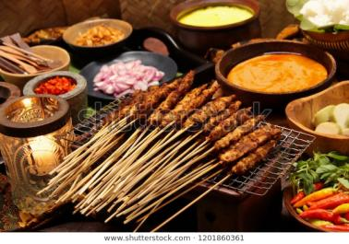
Sate
Sate merupakan makanan yang terbuat dari irisan daging atau ayam yang dipotong kecil kecil dan ditusuk dengan tusukan yang terbuat dari lidi tulang daun kelapa atau bambu kemudian dibakar dengan menggunakan api hasil pembakaran arang kayu atau tempurung kelapa.

Slide 4
Bahan utama pembuatan sate
Hewani
Nabati
Ayam, daging sapi, daging kambing, ikan, kerang dan kerbau
Jamur, tempe dan tahu

Slide 5
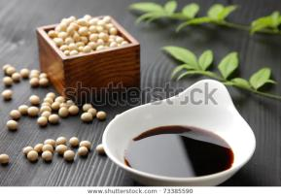
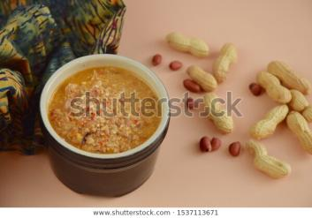
Saus yang digunakan untuk sate
Saus Kecap
Saus Kacang

Slide 6
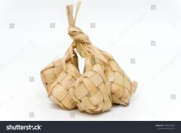
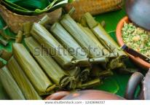
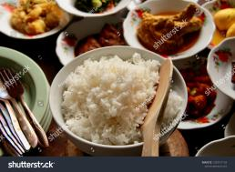
Penyajian sate
Nasi
Lontong
Ketupat

Slide 7
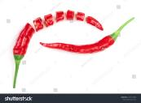
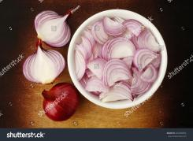
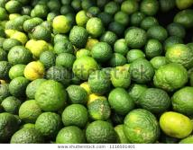
Bahan pelengkap sate
Cabe
Irisan bawang merah
Jeruk Limau

Slide 8
Nama nama sate nusantara
Sate Madura (Jawa Timur)
Sate Ponorogo (Jawa Timur)
Sate Lembu
(Betawi)
Sate Lilit (Bali)
Sate Padang (Sumatera Barat)
Sate Rembiga (NTB)
Sate Buntel (Jawa Tengah)
Sate Kerang
(Jawa Timur )
Sate Kere (Jawa Tengah)
Sate Maranggi (Purwakarta)
Sate Pusut (Lombok)

Slide 9
TERIMA KASIH

Slide 10
Flavors of Indonesia William Wongso Culinary Wonders (2016). ISBN: 978-979-8926-32-7
Makanan tradisional Indonesia Gadjah Mada University Press (2017). Eni Harmayani, Umar Santoso, Murdijati Gardjito. ISBN: 978-602-386-143-9
Dapur Indonesia 300 resep makanan populer nusantara Yasa Boga (2014). Cetakan ke tiga Mei 2016. Gramedia. Jakarta. ISBN: 978-602-03-0813-5

